Slide 1
Роль моделирования при работе над задачей в 5 классе
Шайхрамова А.Т.
МБОУ «СОШ №25»
Г.Набережные Челны

Slide 2
Математическая модель – это приближенное описание какого либо класса явлений или объектов реального мира на языке математики.
Наиболее благоприятным для начала изучения математического моделирования является 5-6 класс.
Обучение с применением моделирования повышает активность мыслительной деятельности, помогает понять задачу, самостоятельно найти рациональный путь решения, установить нужный способ проверки.

Slide 3
Задача 1
В школьном математическом кружке занимаются 18 учеников. В танцевальном кружке на 12 человек больше, чем в математическом, а в спортивном на 5 учеников меньше, чем в танцевальном. Сколько учеников в спортивном кружке?
В матем.кр – 18 учеников;
В танц.кр - ?, на 12 уч. больше, чем в матем.
В спорт.кр - ?, на 5 уч. меньше, чем в танц.

Slide 4
Математическая модель:

Slide 5
Задача 2
В три магазина привезли 3840 кг масла. После того, как первый магазин продал 568 кг, второй – 642 кг и третий – 401 кг, масла во всех магазинах осталось поровну. Сколько кг масла получил каждый магазин?

Slide 6
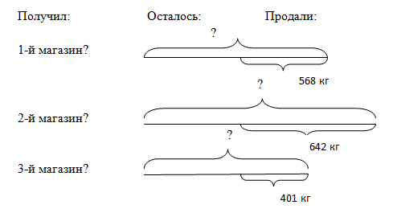

Slide 7
Задача 3
Три группы учащихся очищали каток от снега. Первая группа очистила 7/12, а вторая 2/3 того, что осталось, а третья оставшиеся 250 м2. Вычислите площадь катка.

Slide 8
Задачи на встречное движение двух тел

Slide 9
Задачи на движение двух тел в одном направлении

Slide 10
Задачи на движение двух тел в противоположных направлениях
Общим теоретическим положением для них будет следующее:
V удал = V1 + V2, где V1 и V2 соответственно скорости первого и второго тела, а V удал – это скорость удаления

Slide 11
Задача 1
Из двух пунктов, расстояние между которыми равно 7км 500 м, одновременно в одном направлении вышел пешеход со скоростью 6 км/ч и выехал автобус. Определите скорость автобуса, если он догнал пешехода через 15 мин?

Slide 12
Задача 2
Теплоход идет вниз по реке. Какова скорость движения теплохода, если скорость течения реки 4 км/ч, а собственная скорость теплохода (скорость в стоячей воде) равна 21 км/ч?

Slide 13
Задача 3
Со станции вышел товарный поезд со скоростью 50 км/ч. Через 3 ч. с той же станции вслед за ним вышел электропоезд со скоростью 80 км/ч. Через сколько часов после своего выхода электропоезд догонит товарный поезд?

Slide 14
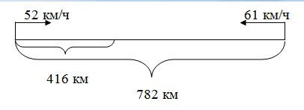
Задача 4
Два поезда вышли в разное время навстречу друг другу из двух городов, расстояние между которыми 782 км. Скорость первого поезда 52 км/ч, а второго 61 км/ч. Пройдя 416 км, первый поезд встретился со вторым. На сколько один из поездов вышел раньше другого

Slide 15
Задача 5
Собственная скорость катера (скорость в стоячей воде) равна 21,6 км/ч, а скорость течения реки 4,7 км/ч. Найдите скорость катера по течению и против течения реки.

Slide 16
вывод
Благодаря моделированию математические связи и зависимости приобретают для учеников смысл, а в процессе его использования происходит углубление и развитие математического мышления учащихся.
Модели помогают ученикам в сознательном выявлении скрытых зависимостей между величинами, побуждают активно мыслить, искать наиболее рациональные пути решения задач. Моделирование наглядно представляет соотношения между данными и искомыми величинами.

